Slide 1
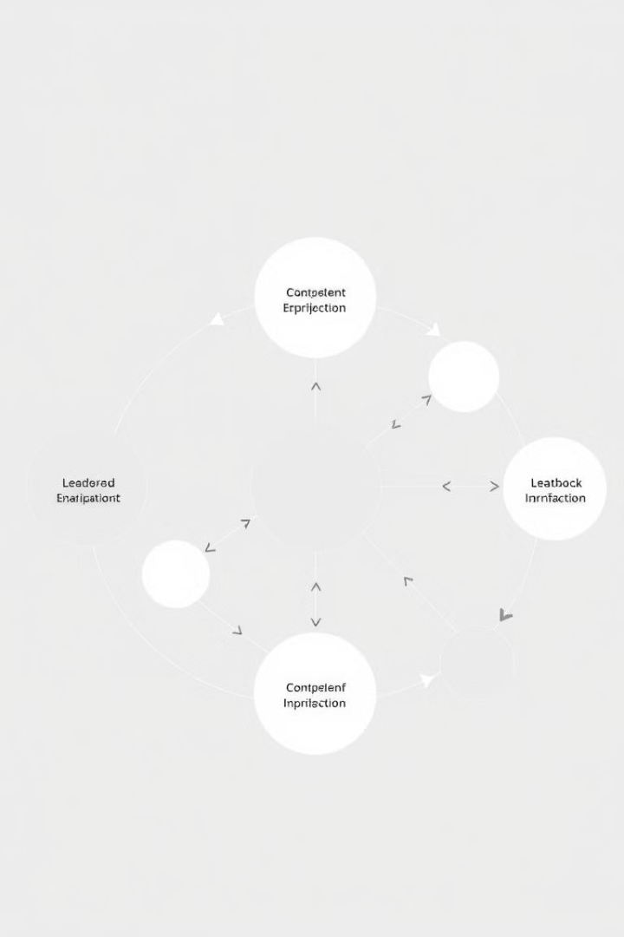
Modelación de sistemas: Introducción a la retroalimentación
La modelación de sistemas es una disciplina clave para comprender y diseñar sistemas complejos. En esta introducción, exploraremos el concepto fundamental de retroalimentación, que desempeña un papel crucial en la dinámica y el comportamiento de los sistemas.

Slide 2
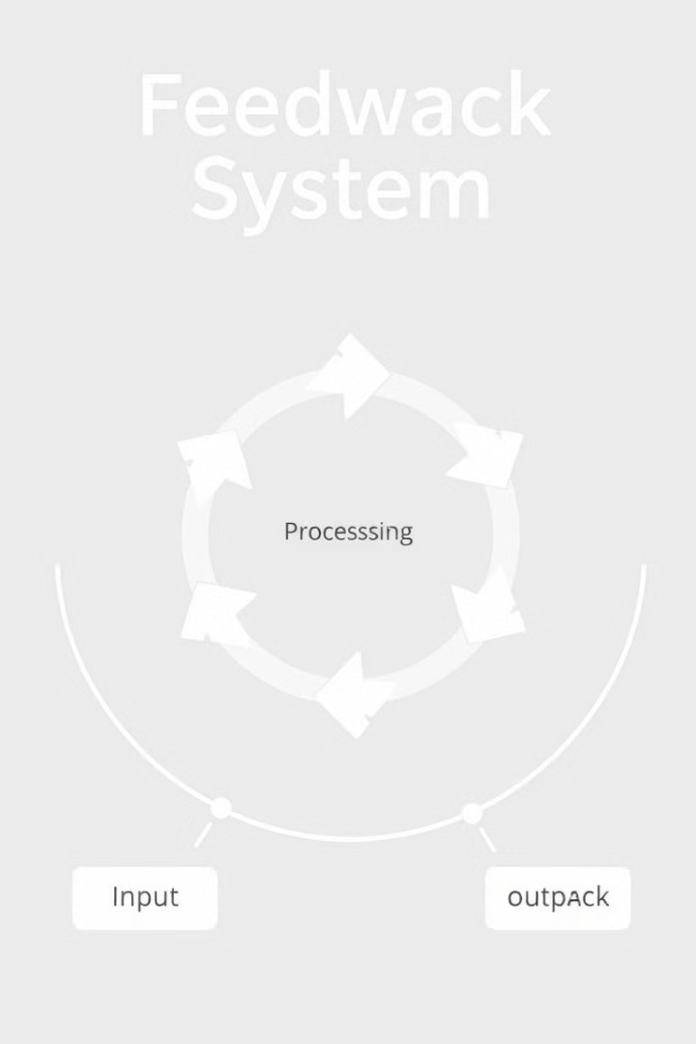
Conceptos básicos de sistemas y retroalimentación
Elementos de un sistema
Ciclos de retroalimentación
Todo sistema consta de entradas, procesos y salidas. La retroalimentación permite que el sistema ajuste su comportamiento en función de las salidas.
La retroalimentación positiva y negativa son fundamentales para mantener el equilibrio y la estabilidad del sistema.
Complejidad sistémica
Los sistemas complejos presentan múltiples bucles de retroalimentación que interactúan de formas no lineales y a menudo impredecibles.

Slide 3
Tipos de retroalimentación: positiva y negativa
Retroalimentación positiva
Retroalimentación negativa
Importancia del balance
Amplifica los cambios en el sistema, llevándolo a un estado de desequilibrio y posible inestabilidad.
Contrarresta los cambios, manteniendo el sistema en un estado de equilibrio y estabilidad.
La combinación adecuada de retroalimentación positiva y negativa es crucial para el funcionamiento óptimo de los sistemas.

Slide 4




Ejemplos de sistemas con retroalimentación
Termostato
Crecimiento poblacional
Amplificadores electrónicos
Un termostato utiliza retroalimentación negativa para mantener la temperatura dentro de un rango deseado.
Las poblaciones pueden experimentar ciclos de retroalimentación positiva y negativa que afectan su tamaño.
Los circuitos de realimentación en los amplificadores permiten controlar y mejorar su desempeño.

Slide 5
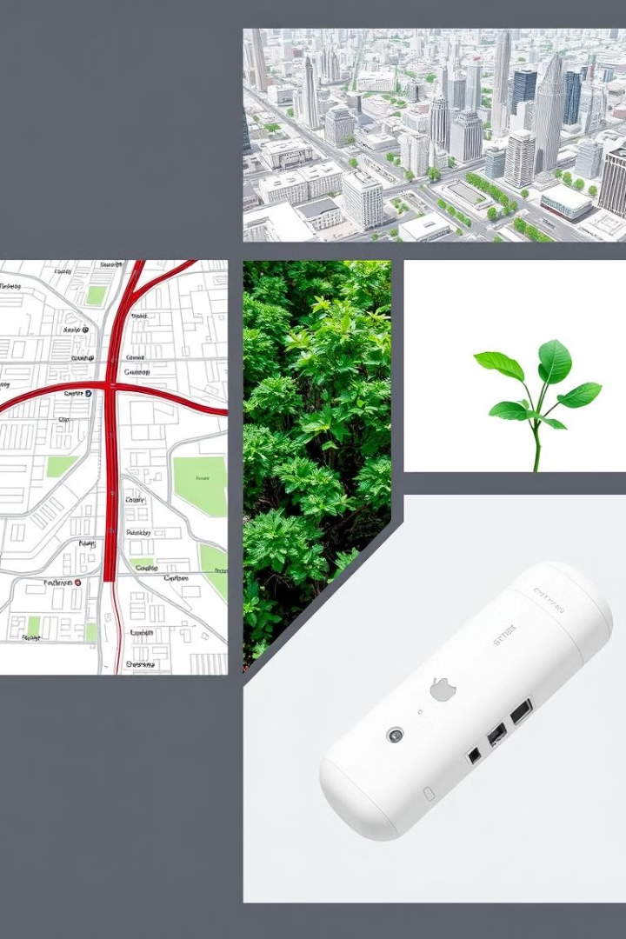

Aplicaciones y consideraciones de la modelación de sistemas
Planificación urbana
Los modelos de sistemas ayudan a diseñar ciudades más eficientes y sostenibles.
Gestión ecológica
La modelación de sistemas es clave para comprender y conservar ecosistemas complejos.
Diseño de productos
Los modelos permiten optimizar el diseño y el rendimiento de los productos.

